Slide 1
RAG搭建+剧本基本信息生成
4.13

Slide 2
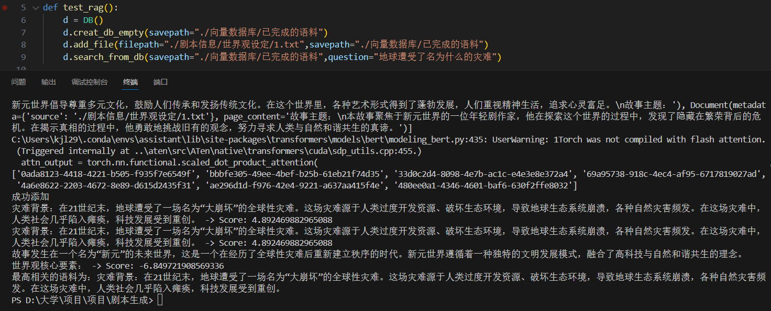
RAG（检索增强生成）
大模型外挂知识库，无需对模型本身进行训练
能解决的两个问题：
问题1：模型上下文窗口限制。
RAG作用：在外部帮助模型完成“大海捞针”任务以规避上下文限制，并减少token消耗
问题2：模型本身垂直领域训练数据不足。
RAG作用：外部搜索相关语料，辅助prompt engineering实现小样本学习

Slide 3
RAG（检索增强生成）
基本流程及各流程作用：
1.文件加载：读取文件（PDF或txt等，根据类型不同使用不同的loader）
2.文本切分：将文件切分为多个文本块，每个文本块包含文本内容和索引信息（文件名、页码）
3.向量编码：将文本内容转换为向量，便于后续检索
4.创建向量数据库：存储向量
5.相似度检索：基于余弦计算相似度，返回初步检索结果
6.对检索结果重排

Slide 4
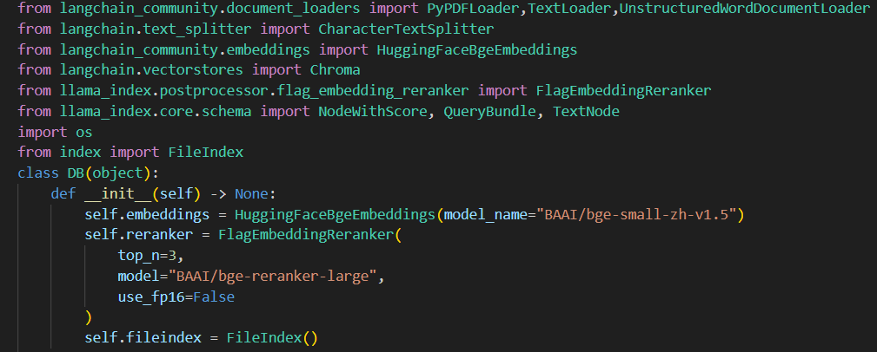
具体实现
大部分基于langchain下的组件搭建RAG，
更换openai的embedding模型为BAAI（北京智源）的embedding模型
并使用BAAI的重排模型对搜索结果基于语义重新打分排序，
检索得到最高相关度的语料

Slide 5
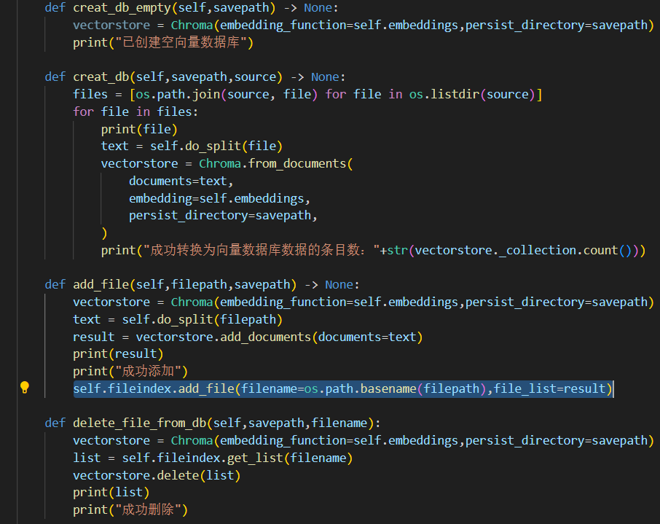
向量数据库
RAG通过embedding模型将文本转换为向量进行存储和检索，因此需要维护一个向量数据库，同时新添加了一个索引类用来标记每个向量的文档来源，主要便于删除弃用的文档

Slide 6
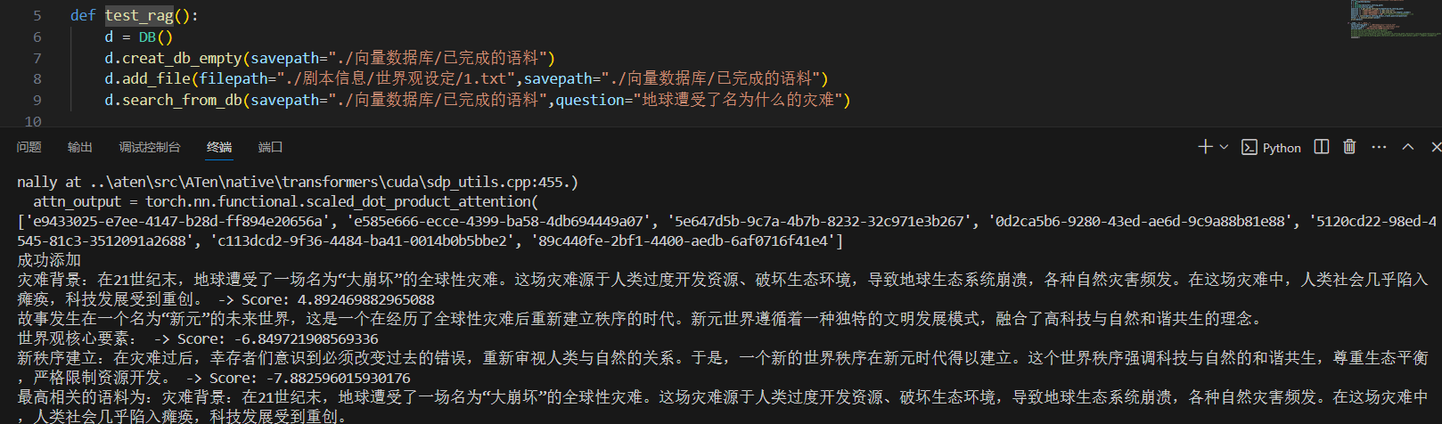
RAG使用
在编写具体情节时，可根据大纲内容和前情提要，从语料库中检索出相似的经典剧本的写法，来为大模型提供学习样本。下图测试RAG召回情况的简单示例：

Slide 7
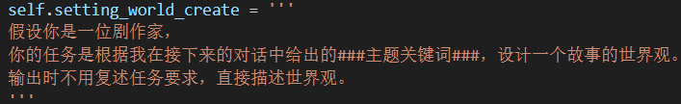
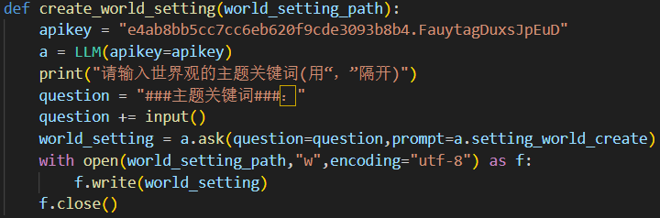
世界观生成
prompt
处理流程

Slide 8
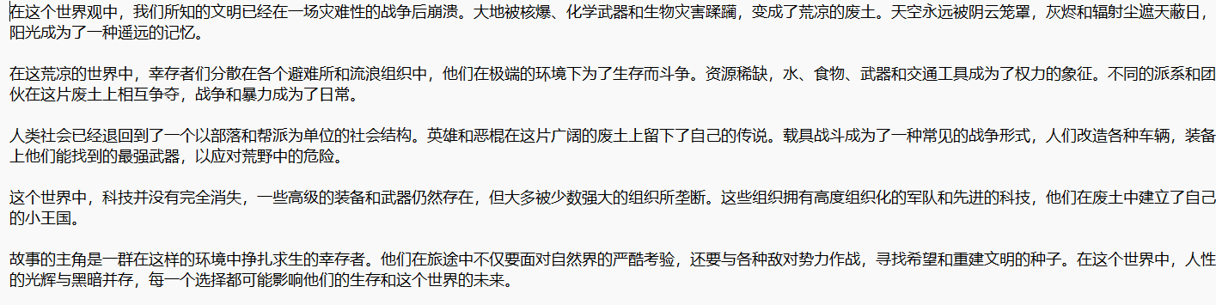
世界观生成
效果

Slide 9
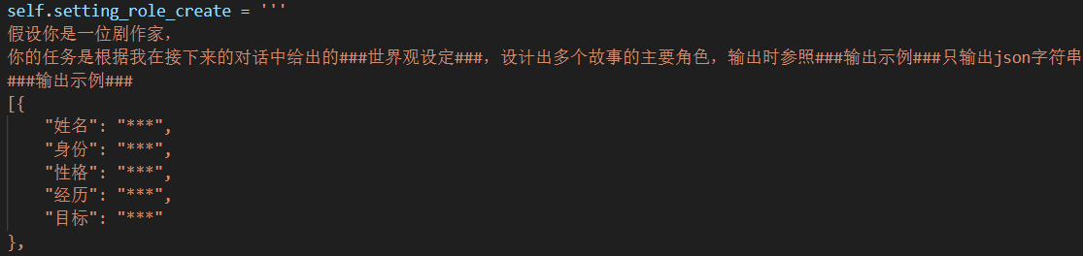
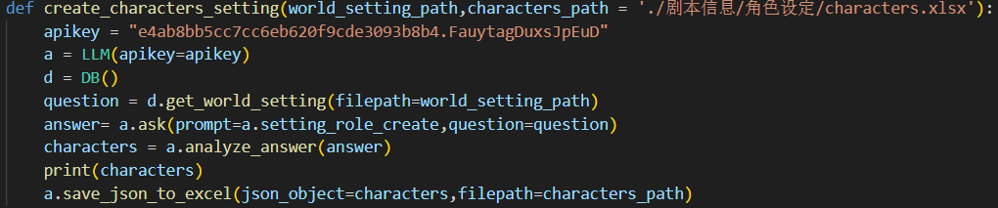
角色生成
prompt
处理流程

Slide 10
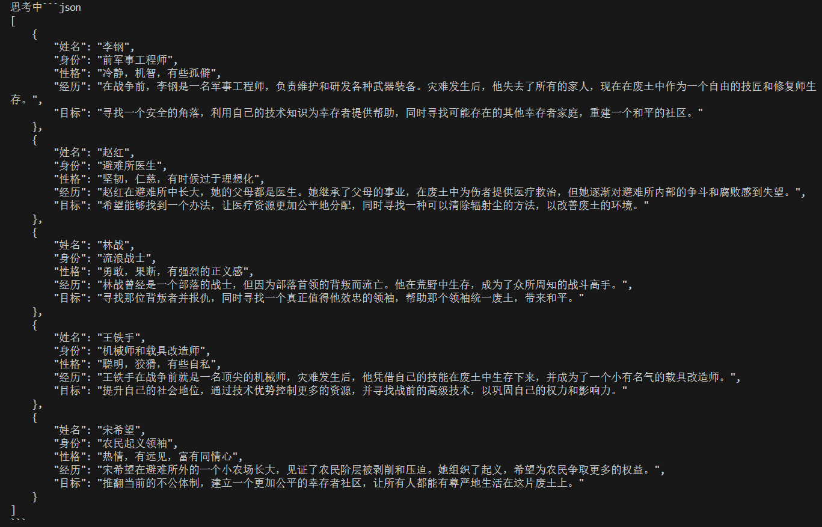
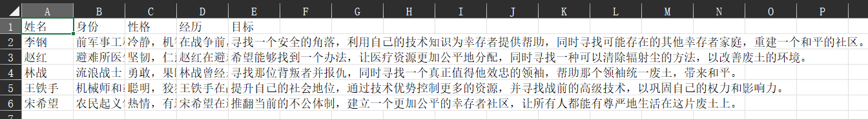
角色生成
效果

Slide 11
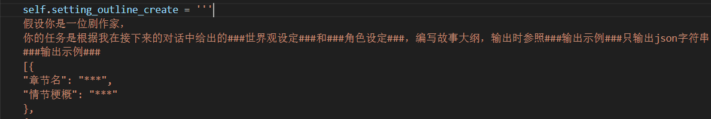
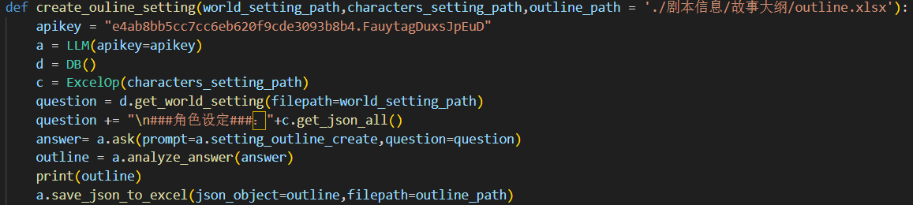
大纲生成
prompt
处理流程

Slide 12
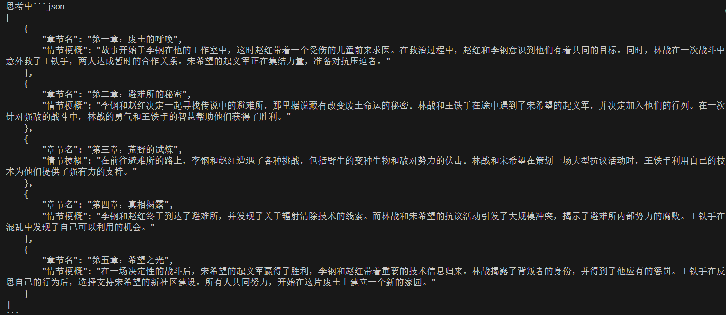
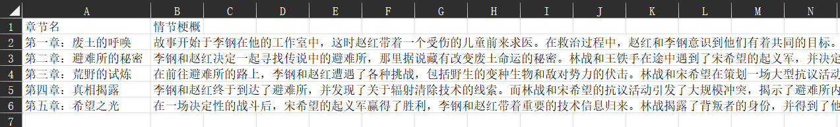
大纲生成
效果

Slide 13
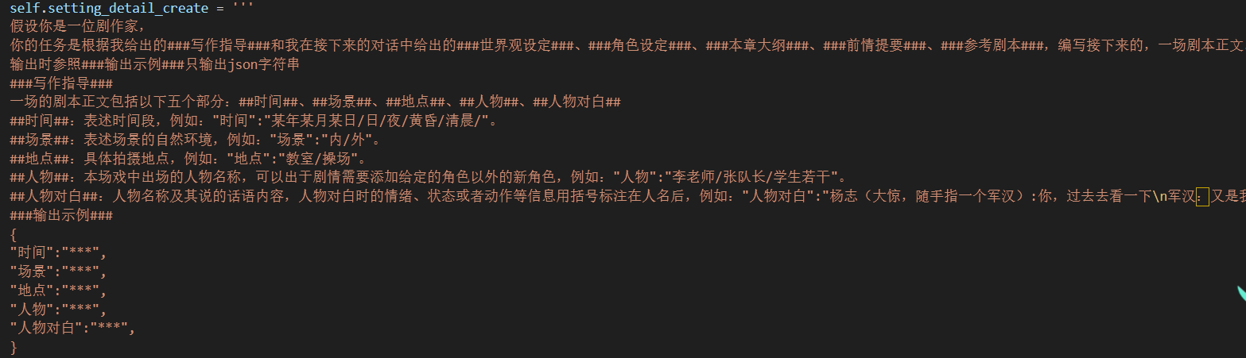
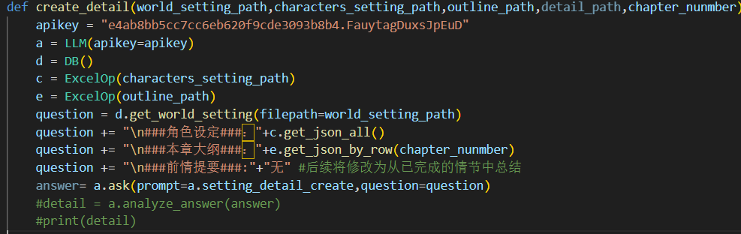
具体情节生成
prompt
处理流程

Slide 14
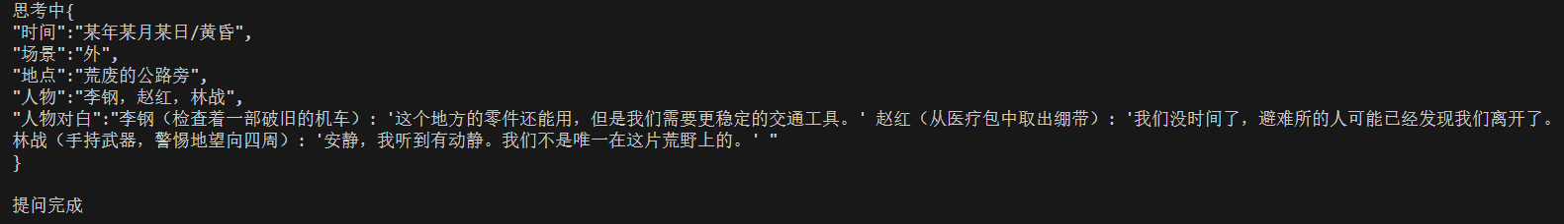
世界观生成
效果

